Slide 1
Der rechtliche Rahmen der Leistungstrennung
Umsetzungsbegleitung BTHG Regionalkonferenz Süd - Forum 1 „Trennung der Fachleistungen der Eingliederungshilfe von den existenzsichernden Leistungen“
13./14. Mai 2019 in Stuttgart
Merle Köpp
BMAS, Referentin im Referat „Eingliederungshilfe, Umsetzungsbegleitung BTHG, Hilfe in besonderen Lebenslagen“

Slide 2
Inhaltsübersicht (1)
Grundsätze der Leistungstrennung
Bisherige und neue Rechtslage
Umsetzungsunterstützung Bund zur Trennung der Leistungen
Flächenzuordnungsmodell (AG Personenzentrierung)
Kosten der Unterkunft in „besonderen Wohnformen”

Slide 3
Grundsätze der Leistungstrennung
Stärkung der Selbstbestimmung - unabhängig vom Wohnort
Umsetzung der UN-Behindertenrechtskonvention (Art. 19 UN-BRK - Unab­hängige Lebens­führung und Ein­beziehung in die Gemein­schaft)
Leistungsrechtliche Gleichstellung aller Menschen mit (und ohne) Behinderungen

Slide 4
Inhaltsübersicht (2)
Grundsätze der Leistungstrennung
Bisherige und neue Rechtslage
Umsetzungsunterstützung Bund zur Trennung der Leistungen
Flächenzuordnungsmodell (AG Personenzentrierung)
Kosten der Unterkunft in „besonderen Wohnformen”

Slide 5
Wesentliche Regelungen Bundesrecht bis 2019
Ambulant:
Eingliederungshilfe: §§ 53 ff. SGB XII (Sechstes Kapitel SGB XII)
Existenzsicherung: HLU (Drittes Kapitel SGB XII) oder GruSi (Viertes Kapitel SGB XII) (selten SGB II)
Stationär: „Komplexleistung“
Eingliederungshilfe umfasst Existenzsicherung: ergibt sich v.a. aus Vertragsrecht (§ 76 Absatz 2 SGB XII)
Notwendiger Lebensunterhalt in Einrichtungen: § 27b i.V.m. § 42 Nr. 1, 2, 4 SGB XII („Rechengröße“)
„Weiterer“ notwendiger LU: § 27b Absatz 2 SGB XII; Leistung an den Bewohner (Barbetrag, Bekleidungspauschale)

Slide 6
Wesentliche Regelungen Vertragsrecht/Landesrecht bis 2019
Vertragsrecht
§§ 76 ff. SGB XII: u.a. Vorgaben zu Rahmenverträgen (§ 79 SGB XII), Leistungs- und Vergütungsvereinbarungen (§ 76 SGB XII: Grundpauschale, Maßnahmenpauschale, Investitionsbetrag)
Landesrecht
Ausführungsgesetze
Heimgesetze
Rahmenverträge

Slide 7
Bisherige Rechtslage
Eingliederungshilfe als „Komplexleistung“
in stationären Einrichtungen der Eingliederungshilfe
Vergütung Sozialhilfeträger an Einrichtung:
Maßnahmenpauschale
Grundpauschale (Unterkunft und Verpflegung = Lebensunterhalt)
Investitionsbetrag
Finanzierung:
- Länder / Kommunen
- abzgl. Lebensunterhalts-Pauschale (sog. „Rechengröße“) vom Bund
Bewohner erhalten lediglich:
Barbetrag
Bekleidungspauschale

Slide 8
Wesentliche Regelungen Bundesrecht ab 2020
Eingliederungshilfe: §§ 90 ff. SGB IX (unabhängig vom Wohnort)
Ausnahme: alte Rechtslage für Minderjährige und volljährige Internatsschüler (§§ 134, 142 SGB IX, § 27 c SGB XII)
Existenzsicherung: HLU (Drittes Kapitel SGB XII) oder GruSi (Viertes Kapitel SGB XII) (selten SGB II)
Sonderregel für Unterkunftskosten in bisherigen stationären Einrichtungen: § 42a Absatz 2 Satz 1 Nummer 2, Absatz 5 SGB XII
Sonderregel für übersteigende Unterkunftskosten: § 42a Absatz 6 Satz 2 SGB XII i.V.m. § 113 Absatz 5 SGB IX (idF des SGB IX/SGB XII-ÄndG)
Sonderregel für „Barmittel“: Beratung in Gesamtplankonferenz (§ 119 Absatz 2 Satz 2 SGB IX) und Festlegung im Gesamtplan (§ 121 Absatz 4 Nr. 6 SGB IX)

Slide 9
Wesentliche Regelungen Vertragsrecht/Landesrecht ab 2020
Vertragsrecht
§§ 123 ff. SGB IX: u.a. Vorgaben zu Rahmenverträgen (§ 131 SGB IX), Leistungs- und Vergütungsvereinbarungen (§ 125 SGB IX: keine Vergütung für Unterkunft und Verpflegung mehr)
Landesrecht
Ausführungsgesetze
Heimgesetze
Rahmenverträge

Slide 10
Ab 2020 geltende Rechtslage
Trennung Fachleistung Eingliederungshilfe von existenzsichernden Leistungen in stationären Einrichtungen
Vergütung Eingliederungshilfeträger an Einrichtung:
nur noch Fachleistung (ggf. inkl. Investitionskosten für betriebsnotwendige Anlagen i.R.d. Fachleistung)
keine Grundpauschale mehr (Unterkunft und Verpflegung = Lebensunterhalt) (aber: ggf. übersteigende Kosten der Unterkunft, §42a Absatz 6 Satz 2 SGB XII)
Finanzierung:
- Länder / Kommunen
Bewohner erhalten - bei Bedarf - gesamten existenzsichernden Lebensunterhalt vom Sozialhilfeträger:
Regelbedarf nach RBS 2 (ggf. zusätzliche Bedarfe)
Kosten der Unterkunft (§ 42a Absatz 2 Satz 1 Nr. 2, Absatz 5 SGB XII)
Finanzierung:
- Bund (sofern Grundsicherung im Alter und bei Erwerbsminderung)

Slide 11
Inhaltsübersicht (3)
Grundsätze der Leistungstrennung
Bisherige und neue Rechtslage
Umsetzungsunterstützung Bund zur Trennung der Leistungen
Flächenzuordnungsmodell (AG Personenzentrierung)
Kosten der Unterkunft in „besonderen Wohnformen”

Slide 12
Umsetzungsunterstützung Bund Trennung der Leistungen
Bund-Länder Papiere
Weitere Maßnahmen
AG Personenzentrierung mit Bund, Ländern, Leistungsträgern, Leistungserbringern
Länder-Bund Arbeitsgruppe zur Umsetzung des BTHG (LBAG)
Bund-Länder Sonderbesprechungen zur Umsetzung des BTHG im Bereich Lebensunterhalt (Bundesaufsichtskonferenzen)
SGB IX/SGB XII-Änderungsgesetz
Förderung von 19 Modellprojekten zum Thema Trennung im Rahmen der modellhaften Erprobung
Klärung von Rechts- und Auslegungsfragen (z.B. Steuerfragen)

Slide 13
Empfehlung AG Personenzentrierung
Teilnehmer: BMAS, Länder, Leistungsträger, Leistungserbringer
Auswirkungen der „Personenzentrierung“ auf heutige stationäre Einrichtungen der Behindertenhilfe
Gemeinsames Verständnis über gesetzliche Grundlagen; Schwerpunkt Unterkunftskosten (§ 42a SGB XII <-> Teil 2 SGB IX) Erarbeitung von Grundsätzen für die Flächenzuordnung in stationären Einrichtungen (Flächenzuordnungsmodell) gesetzliche Änderungsbedarfe
„Empfehlungen für die personenzentrierte Leistungserbringung in bisherigen stationären Einrichtungen der Behindertenhilfe-Gesetzliche Grundlagen und deren Anwendung ab dem Jahr 2020“ vom 28. Juni 2018
14.02.2018
1. Sitzung
09.04.2018
2. Sitzung
28.05.2018
3. Sitzung

Slide 14
Empfehlung der LBAG
Länder-Bund-Arbeitsgruppe: „Empfehlungen für die Trennung der Lebensunterhaltsleistungen von den Fachleistungen der Eingliederungshilfe in bisherigen Einrichtungen der Behindertenhilfe außerhalb der Unterkunftskosten ab dem Jahr 2020“ vom 18. Oktober 2018

Slide 15
Sonderbesprechungen zur Umsetzung des BTHG im Lebensunterhalt
2019: Bund-Länder Sonderbesprechungen zur Umsetzung des BTHG im Bereich Lebensunterhalt (Bundesaufsichtskonferenzen)
Konsentiertes Papier zu „Bedarfe für Unterkunft und Heizung in der besonderen Wohnform ab 1. Januar 2020 nach § 42a Absatz 5 und 6 SGB XII“ vom 10. April 2019
Konsentiertes „Verfahrenspapier – Bewilligung von Leistungen der Grundsicherung im Alter und bei Erwerbsminderung für Leistungsberechtigte in der besonderen Wohnformen“ vom 9. April 2019
in Abstimmung: Papier zum weiteren Lebensunterhalt (ohne Bedarfe für Unterkunft und Heizung)

Slide 16
SGB IX/SGB XII-Änderungsgesetz
Derzeit Gesetzgebungsverfahren (Kabinettbeschluss 17. April 2019); Verabschiedung November 2019 angestrebt
Umfasst u.a. die in der AG Personenzentrierung aufgeführten gesetzlichen Änderungen, wie
Anwendbarkeit der Sonderregelung für KdU in ehemaligen stationären Einrichtungen der Eingliederungshilfe („besondere Wohnformen“; § 42a Absatz 2 Satz 1 Nr. 2 SGB XII) auf Hilfe zum Lebensunterhalt
Klarstellungen in § 42a SGB XII
Anspruchsgrundlage für 125%-Grenze übersteigende KdU (§ 42a Absatz 6 Satz 2 SGB XII) im SGB IX (§ 113 Absatz 5 SGB IX)
weitere redaktionelle Klarstellungen

Slide 17
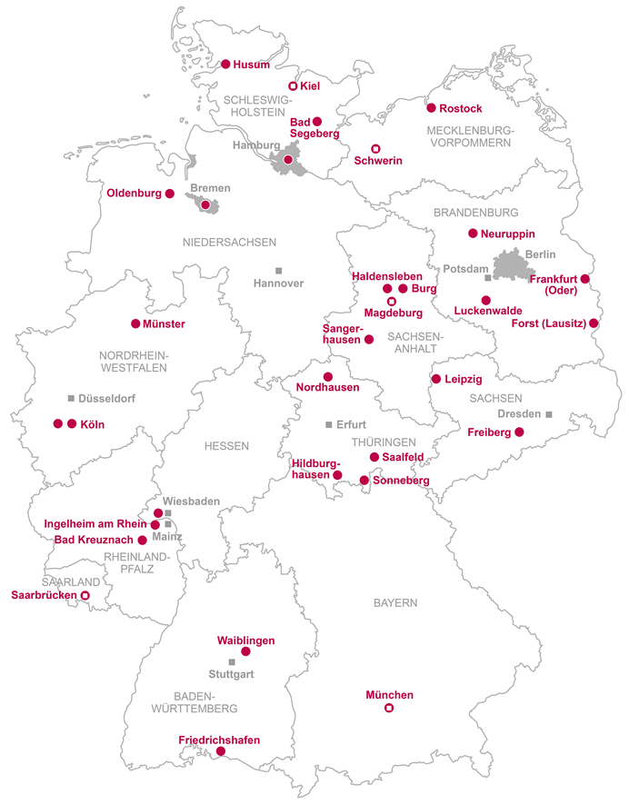
Modellprojekte Trennung der Leistungen
Modellhafte Erprobung von 2017 bis 2022
Bundesweit 30 Modellprojekte
Erprobung von 7 Regelungsbereichen
19 Modellprojekte beschäftigen sich mit der Abgrenzung der Leistungen der Eingliederungshilfe von den existenzsichernden Leistungen

Slide 18
Inhaltsübersicht (4)
Grundsätze der Leistungstrennung
Bisherige und neue Rechtslage
Umsetzungsunterstützung Bund zur Trennung der Leistungen
Flächenzuordnungsmodell (AG Personenzentrierung)
Kosten der Unterkunft in „besonderen Wohnformen”

Slide 19
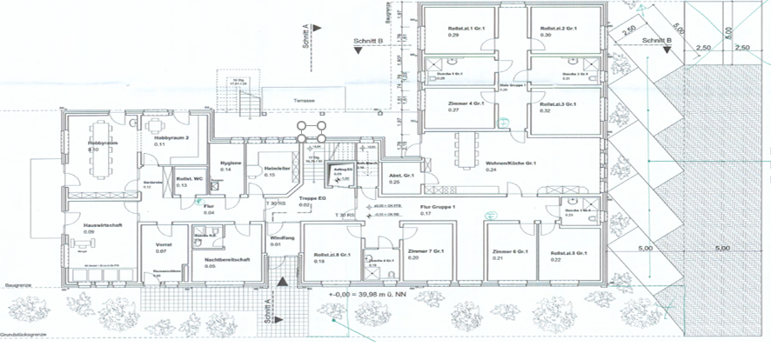
Flächenzuordnungsmodell (AG Personenzentrierung)
 | Wohnfläche
 | Fachleistungsfläche
 | Mischfläche

Slide 20
Flächenzuordnungsmodell -Wohnflächen
Typische Wohnflächen
Schlafzimmer frei benutzbare Küchen (ggf. mit Vorratsraum) Wohnzimmer normale Bäder sowie diese Räume verbindende Flure …

Slide 21
Flächenzuordnungsmodell - Fachleistungsflächen
Typische Fachleistungsflächen
Therapieräume Hobbyräume Veranstaltungsräume Pflege-/ Bewegungsbäder Räume für Personal …

Slide 22
Flächenzuordnungsmodell -Mischflächen
Typische Mischflächen
Eingangsbereiche, Treppenhäuser und Flure, die sowohl als Zugang zu Fachräumen als auch zu Wohnräumen benutzt werden müssen Hauswirtschaftsräume für das gesamte Haus Energieversorgungsräume …

Slide 23
Flächenzuordnungsmodell -Berechnung
Beispiel: Flächenzuordnung in ehemaligen stationären Einrichtungen
Schritt 1.-3.: Flächenanteile bestimmen
Raumnummer | Raumbezeichnung | Wohn- fläche | Fachleistungs-fläche | Misch- fläche
EG
0.01 | Windfang |  |  | 4,68
0.02 | Treppe EG (Zugang Gesamthaus) |  |  | 20,94
0.03 | Aufzug EG |  |  | 2,97
0.04 | Flur (Zugang Hobbyräume) |  | 17,81
0.05 | Nachtbereitschaft |  | 15,63
0.06 | Dusche Nachtbereitschaft |  | 3,68
0.07 | Vorrat (Hobbyräume/Personal) |  | 12,65
0.08 | Hausanschluss (Gesamtes Haus) |  |  | 0,32
0.09 | Hauswirtschaft (Hobbyräume/Personal) |  | 28,02
0.10 | Hobbyraum |  | 28,53
0.11 | Hobbyraum |  | 16,16
0.12 | Garderobe |  | 1,46
0.13 | Rollstuhl WC (Für Hobbyraum) |  | 4,7
0.14 | Hygiene/WC (Für Hobbyraum) |  | 8,89
0.15 | Heimleiter |  | 13,23
0.16 | Maschinenraum Aufzug |  |  | 4,68
0.17 | Flur Wohngruppe 1 | 34,35
0.18 | Zimmer Gruppe 1 | 16,41
0.19 | Dusche Gruppe 1 | 5,5
0.20 | Zimmer Gruppe 1 | 14
0.21 | Zimmer Gruppe 1 | 14
0.22 | Zimmer Gruppe 1 | 16,59
0.23 | Dusche Gruppe 1 | 5,5
0.24 | Wohnen/Küche Gruppe 1 | 52,05
0.25 | Abstellraum Gruppe 1 | 6,15
0.26 | Flur Gruppe 1 | 22,48
0.27 | Zimmer Gruppe 1 | 14
0.28 | Dusche Gruppe 1 | 5,5
0.29 | Zimmer Gruppe 1 | 16,12
0.30 | Zimmer Gruppe 1 | 16,12
0.31 | Dusche Gruppe 1 | 5,5
0.32 | Zimmer Gruppe 1 | 16,16
1. OG
1.01 | Treppe OG (Zugang Gesamthaus) |  |  | 27,75
1.02 | Aufzug OG |  |  | 2,95
1.03 | Wohnen/Küche Gruppe 2 | 61,4
1.04 | Flur Gruppe 2 | 4,77
1.05 | Zimmer Gruppe 2 | 14
1.06 | Dusche Gruppe 2 | 5,5
1.07 | Zimmer Gruppe 2 | 16,43
1.08 | Flur Gruppe 2 | 21,34
1.09 | Zimmer Gruppe 2 | 14,01
1.10 | Technik |  |  | 0,28
1.11 | Zimmer Gruppe 2 | 14,01
1.12 | Abstellraum Gruppe 2 | 1,38
1.13 | Dusche Gruppe 2 | 5,5
1.14 | Abstellraum Gruppe 2 | 5,63
1.15 | Zimmer Gruppe 2 | 14
1.16 | Zimmer Gruppe 2 | 14
1.17 | Dusche Gruppe 2 | 6,6
1.18 | Abstellraum Gruppe 3 | 1,85
1.19 | Abstellraum OG Gesamt |  |  | 6,15
1.20 | Medizinisches Pflegebad |  | 14
1.21 | Flur Gruppe 3 | 18,22
1.22 | Treppe (Zugang Gesamthaus) |  |  | 3,67
1.23 | Zimmer Gruppe 3 | 14
1.24 | Zimmer Gruppe 3 | 16,59
1.25 | Dusche Gruppe 3 | 5,5
1.26 | Wohnen/Küche Gruppe 3 | 45,84
1.27 | Flur Gruppe 3 | 22,48
1.28 | Zimmer Gruppe 3 | 14
1.29 | Dusche Gruppe 3 | 5,5
1.30 | Zimmer Gruppe 3 | 16,12
1.31 | Zimmer Gruppe 3 | 16,12
1.32 | Dusche Gruppe 3 | 5,5
1.33 | Zimmer Gruppe 3 | 16,16
Ergebnis Schritt 1-3: Flächenanteile |  | 656,88 | 164,76 | 74,39
Schritt 4: Aufteilungsschlüssel Wohnen (W) und Fachleistung (F) |  | 0,8 | 0,2
Raum-nummer | Raumbezeichnung | Wohn- fläche | Fachleistungs-fläche | Misch- fläche
1.17 | Dusche Gruppe 2 | 6,6
1.18 | Abstellraum Gruppe 3 | 1,85
1.19 | Abstellraum OG Gesamt |  |  | 6,15
1.20 | Medizinisches Pflegebad |  | 14
1.21 | Flur Gruppe 3 | 18,22
1.22 | Treppe (Zugang Gesamthaus) |  |  | 3,67
1.23 | Zimmer Gruppe 3 | 14
Ergebnis Schritt 1-3: Flächenanteile | 656,88 | 164,76 | 74,39
Schritt 4: Aufteilungsschlüssel Wohnen (W) und Fachleistung (F) | 0,8 | 0,2
Anlage 2 aus der „Empfehlung der AG Personenzentrierung“ vom 28. Juni 2018

Slide 24
Flächenzuordnungsmodell -Kostenkalkulation
1. Schritt: Flächenzuordnung nach Wohnflächen, Fachleistungsflächen und Mischflächen
2. Schritt: Aufteilungsschlüssel bestimmen (Verhältnis von Wohnflächen zu Fachleistungsflächen)
3. Schritt: Mischflächen anhand des Aufteilungsschlüssels den Wohn- und Fachleistungsflächen zuordnen
4. Schritt: Kalkulatorische Miete für Wohnflächen und Fachleistungsflächen berechnen
Kalkulatorische Miete je m² für Wohn- und Fachleistungsflächen ergibt sich aus der Kostenkalkulation des gesamtes Gebäudes anhand des Aufteilungsschlüssels.
5. Schritt: Mietnebenkosten anhand des Aufteilungsschlüssels der kalkulatorischen Miete zum Lebensunterhalt oder zu den EGH-Fachleistungen zuordnen

Slide 25
Flächenzuordnungsmodell - Kostenkalkulation Schaubild
Gesamtkosten des Gebäudes
(ohne frei vermietete Wohnungen außerhalb § 42a Abs.2 S.1 Nr.2 SGB XII)
Wohnflächen
Aufteilungsschlüssel
Fachleistungsflächen
Mischflächen
Kalkulatorische Miete je Fläche
+ Mietnebenkosten (entspr. Aufteilungsschlüssel)
Kosten
Wohnflächen
Kosten Fachleistungsflächen

Slide 26
Inhaltsübersicht (5)
Grundsätze der Leistungstrennung
Bisherige und neue Rechtslage
Umsetzungsunterstützung Bund zur Trennung der Leistungen
Flächenzuordnungsmodell (AG Personenzentrierung)
Kosten der Unterkunft in „besonderen Wohnformen”

Slide 27
Kosten der Unterkunft in „besonderen Wohnformen“
§ 42a Absatz 2 Satz 1 Nummer 2, Absatz 5 SGB XII
In der „besonderen Wohnform“ sind als Bedarf der KdU anzuerkennen:
Kosten der Unterkunft und Heizung („100%“-Grenze)
zusätzlich im Vertrag gesondert ausgewiesene Kosten („25%“-Grenze) für
1. Möblierung des persönlichen Wohnraums
2. Wohn- und Wohnnebenkosten (Voraussetzung: „im Verhältnis zu vergleichbaren Wohnformen angemessen“)
3. Haushaltsstrom, Instandhaltungskosten, Ausstattung mit Haushaltsgroßgeräten
4. Gebühren für Telefon, Internet, Fernsehen

Slide 28
Fortsetzung (1/2): Kosten der Unterkunft in „besonderen Wohnformen“
Ermittlung der Angemessenheitsgrenze (durchschnittliche Warmmiete - 100 %-Grenze) durch die Sozialhilfeträger
entsprechend der Ermittlung des Betrags für KdU in den stationären Einrichtungen (geltendes Recht)
erforderlich ist eine repräsentative, realitätsgerechte und aktuelle Ermittlung
Durchschnitt aus den tatsächlichen, angemessenen Warmmieten von Einpersonenhaushalten
im Zuständigkeitsbereich des örtlichen Sozialhilfeträgers, in dem die besondere Wohnform liegt (gesetzliche Änderung)
zu Grunde zu legen sind nur die Haushalte, die Leistungen zum Lebensunterhalt beziehen

Slide 29
Fortsetzung (2/2): Kosten der Unterkunft in „besonderen Wohnformen“
Sonderregel: Wohnkosten über 125% der durchschnittlichen Warmmiete
§ 42a Absatz 6 Satz 2 SGB XII -> Teil 2 SGB IX
Eingliederungshilfe-Leistung
es gelten alle Regelungen der Eingliederungshilfe, inkl. Vertragsrecht (Teil 2 SGB IX)
SGB IX/SGB XII-ÄndG: ausdrückliche Anspruchsnorm geplant (§ 113 Absatz 5 SGB IX)

Slide 30
Fallkonstellationen: Kosten der Unterkunft in „besonderen Wohnformen“
vgl. dazu Papier der Bund-Länder Sonderbesprechungen zur Umsetzung des BTHG im Bereich Lebensunterhalt (Bundesaufsichtskonferenzen) vom 10. April 2019 („Bedarfe für Unterkunft und Heizung in der besonderen Wohnform
ab dem 1. Januar 2020 nach § 42a Absatz 5 und 6 SGB XII“)

Slide 31
Vielen Dank für Ihre Aufmerksamkeit!

